Slide 1
Mikroexcize nádoru sliznice jícnu
Seminář Telč 2012

Slide 2
Klinické údaje
Muž, 67, měsíc má polykací potíže. Na sliznici jícnu v rozsahu 23-30 cm od řezáků nalezen polypózní nádor maligního vzhledu, z 1/3 obturující lumen, křehký, po doteku krvácí (VZOREK 1). Aborálně ke kardii sliznice klidná,
ale nepravidelná linea serrata, nad linii vybíhají jazýčky gastrické sliznice do 10 mm, v NBI dysplastické změny (VZOREK 2)

Slide 3
Histopatologický nález
Tumor: ložiskovitě nekrotizující a prokrvácené tumorosní masy tvořené buněčnými skupinami a pruhy větších polygonálních až vřetenitých buněk vykazujících cytonukleární polymorfismus i mitotickou aktivitu.
Linea serrata: lymfoplasmocytární zánětlivá infiltrace sliznice subepiteliálně, s úseky úplné intestinální metaplasie epitelu – Barrettův jícen.

Slide 4
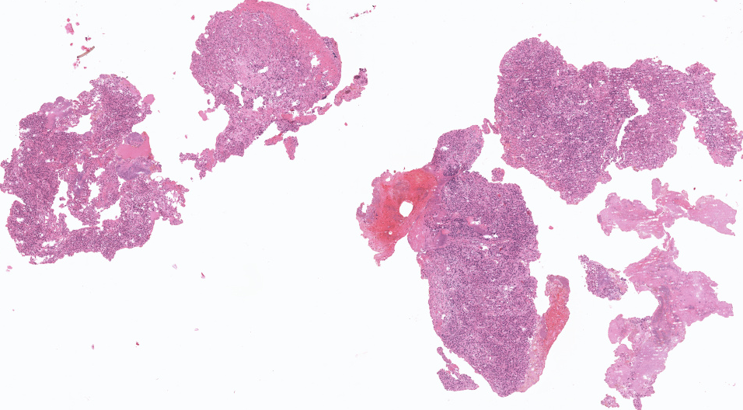

Slide 5
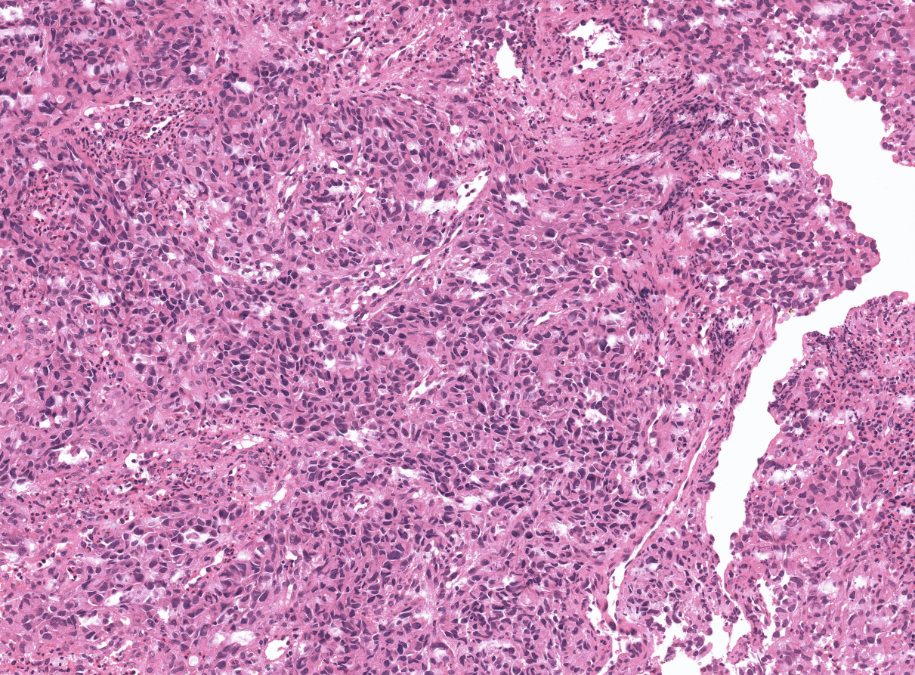

Slide 6
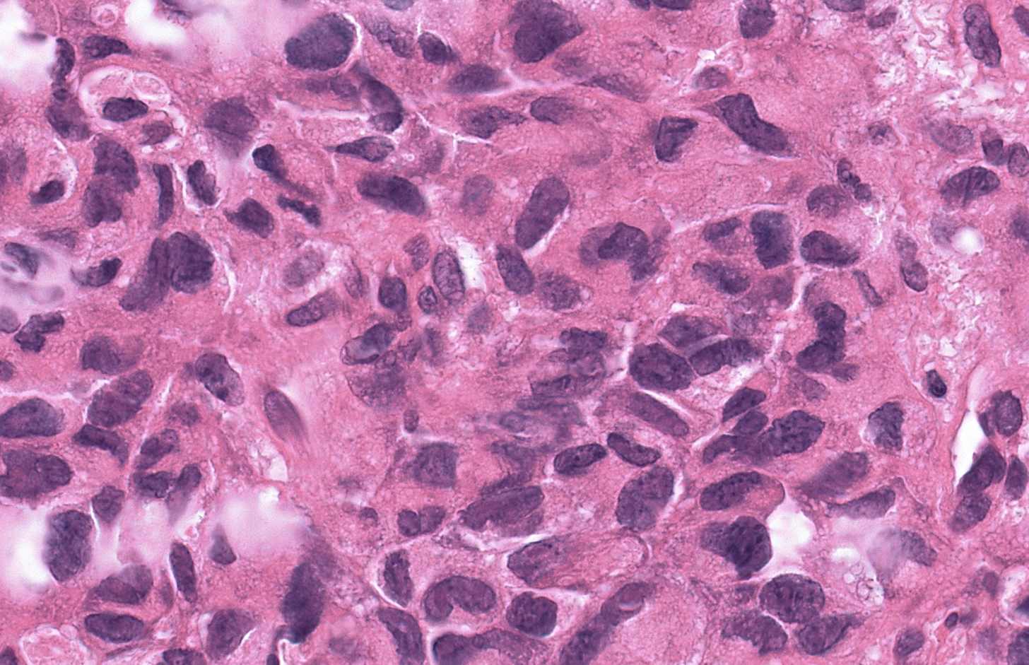

Slide 7
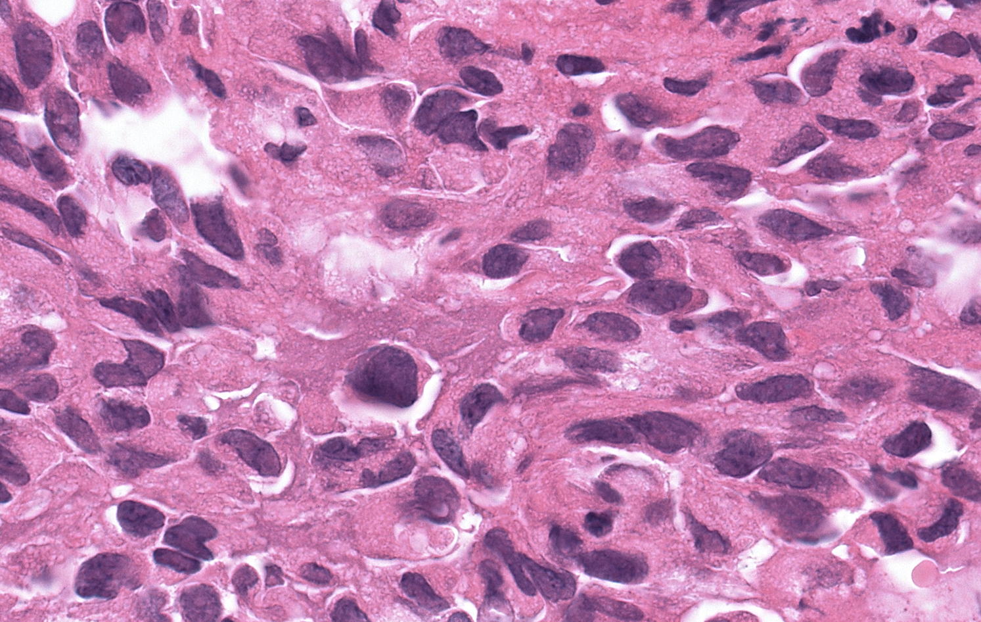

Slide 8
?
Nízce diferencovaný karcinom?
Stromální tumor?
Jiný tumor?

Slide 9
Imunohistologický nález nádorových buněk
K vyloučení nediferencovaného karcinomu vyšetřeny cytokeratiny, skupinovitě (AE1/AE3), i jednotlivě, reakce nádorových buněk bylanegativní.
Také reakce na CD117 na možný stromálmí nádor byla negativní.
Reakce na S100 protein byla slabá, ale zřetelně pozitivní, silně pozitivní reakce byla na Melan A i na HMB 45.

Slide 10
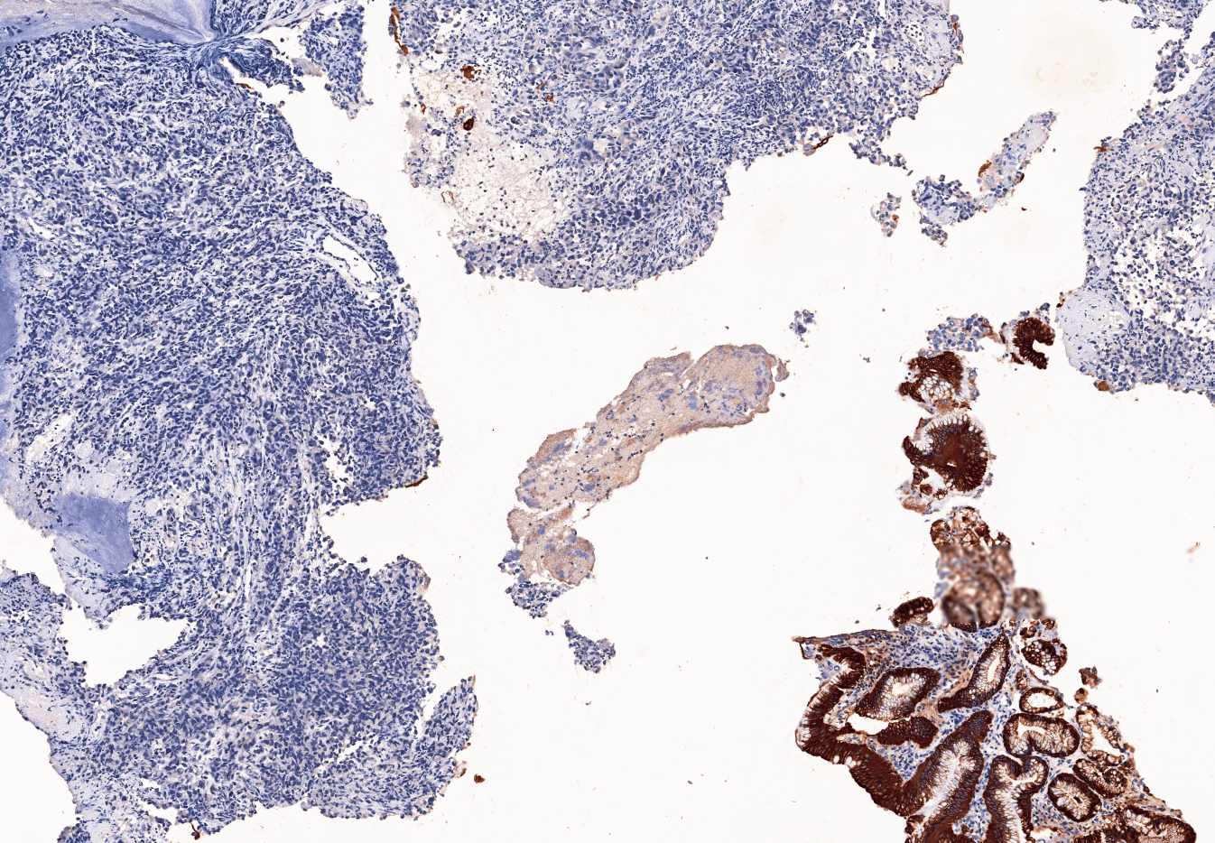

Slide 11
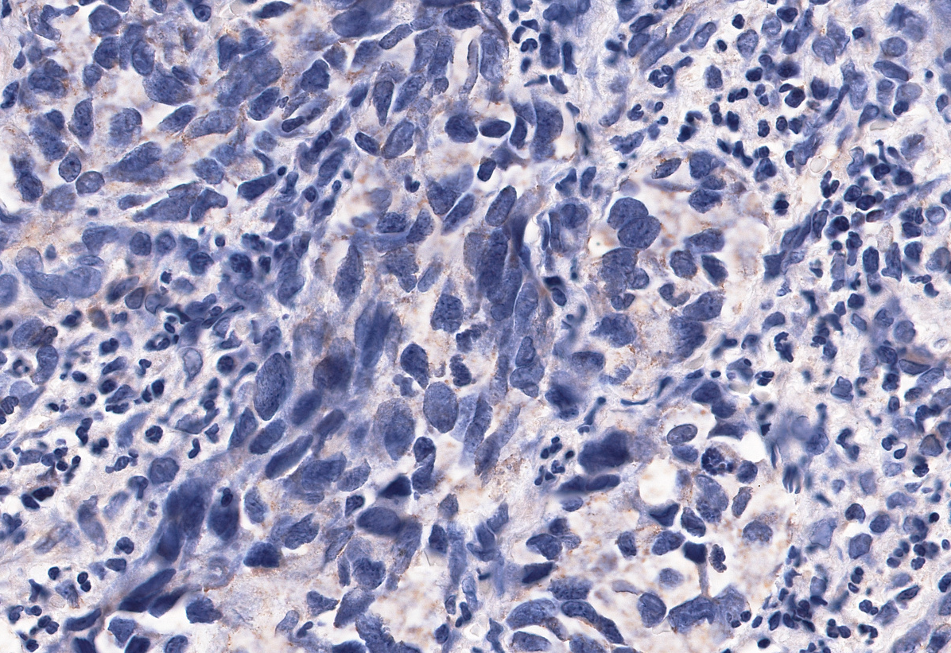

Slide 12
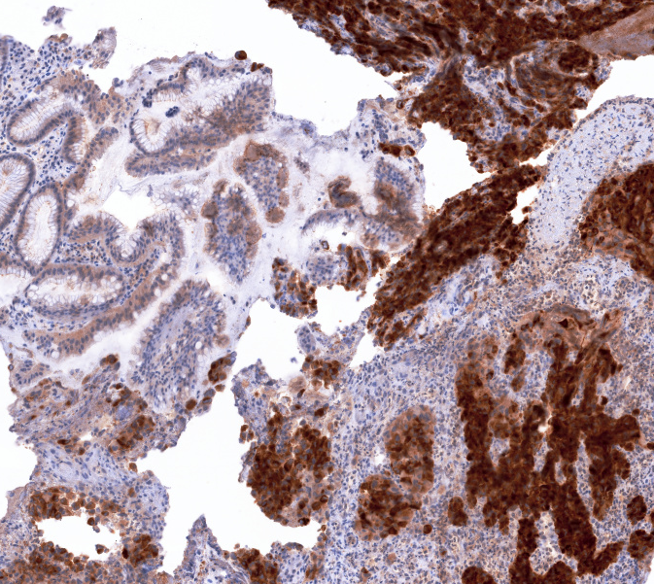

Slide 13
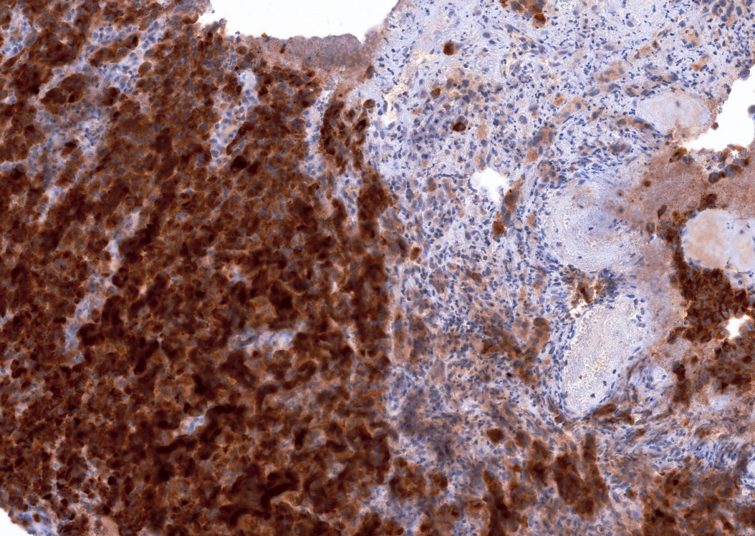

Slide 14
Diagnostický závěr
Pozitivní reakce na Melan A a na S100 protein svědčí pro dg. maligního melanomu, negativní reakce na cytokera-tiny a CD 117 vyloučily nediferencovaný karcinom a maligní stromální tumor.
Je tento nádor primární?

Slide 15
Další průběh vyšetření
Provedena operace jícnu s vysokou anastomózou nitrohrudní.
V resekovaném materiálu převažují epiteloidní nádorové buňky m.m. (dr. Moulis)
Pacient sledován, nenalezeny kožní morfy korespondující s dg. m.m.
Na chirurgii kontrola v dubnu t.r., anastomóza relativně prostorná. Na snímku plic zjištěny známky nádorové diseminace.

